Slide 1
«В детский сад с младенческого возраста (адаптация)»
Воспитатель: Шаптефрац И.А.

Slide 2
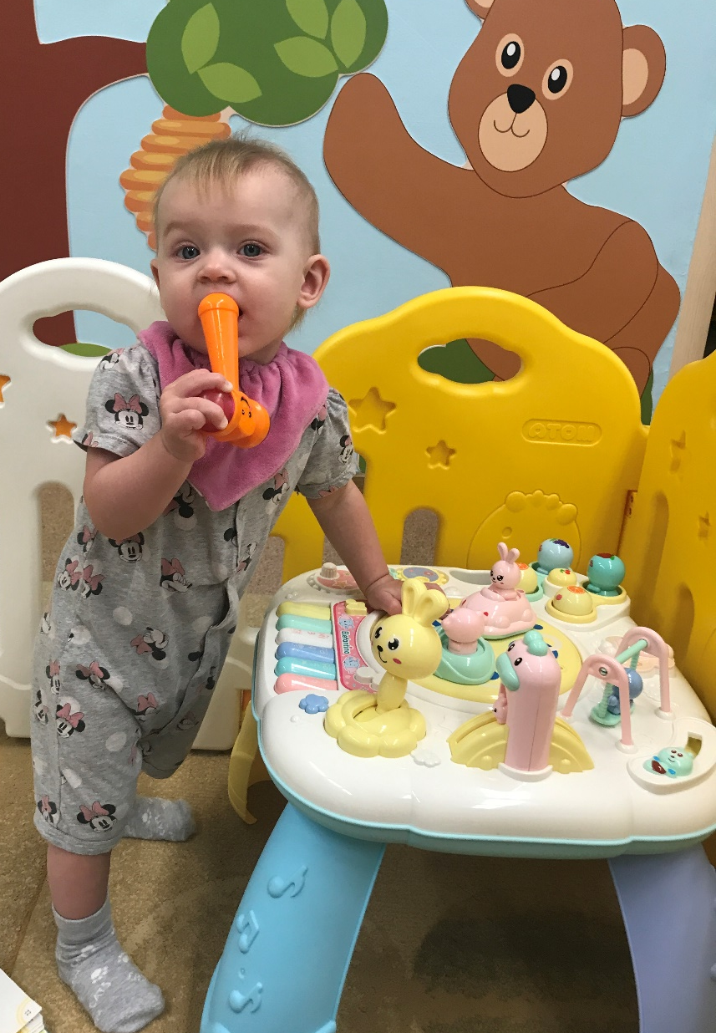
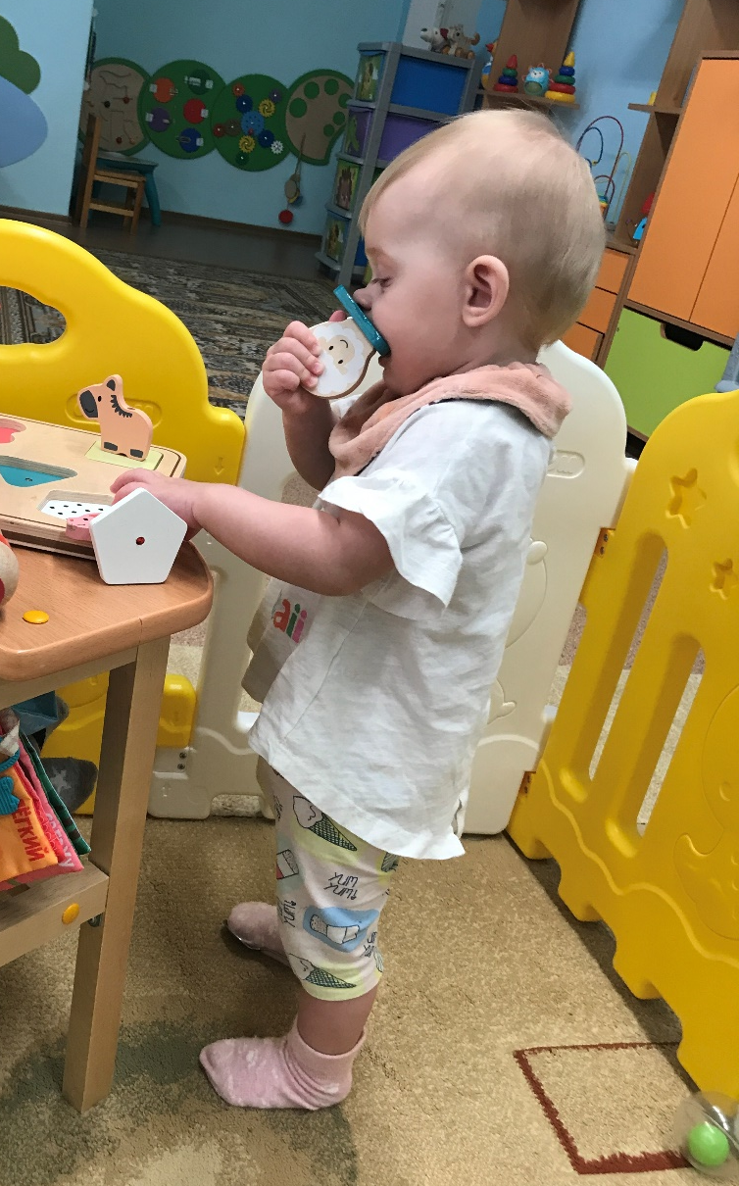
Адаптация - процесс вхождения человека в новую для него среду и приспособление к её условиям

Slide 3
Адаптационный период – неизбежно влечет:
- у детей возникают нарушения состоянии организма;
- отмечаются реакции протеста;
- социальные контакты и речевая активность уменьшаются вплоть до их полного исчезновения;
- дети теряют часть приобретенных ранее навыков;
- снижается аппетит, нарушается продолжительность и глубина сна;
- происходит задержка темпов нервно-психического и физического развития.

Slide 4
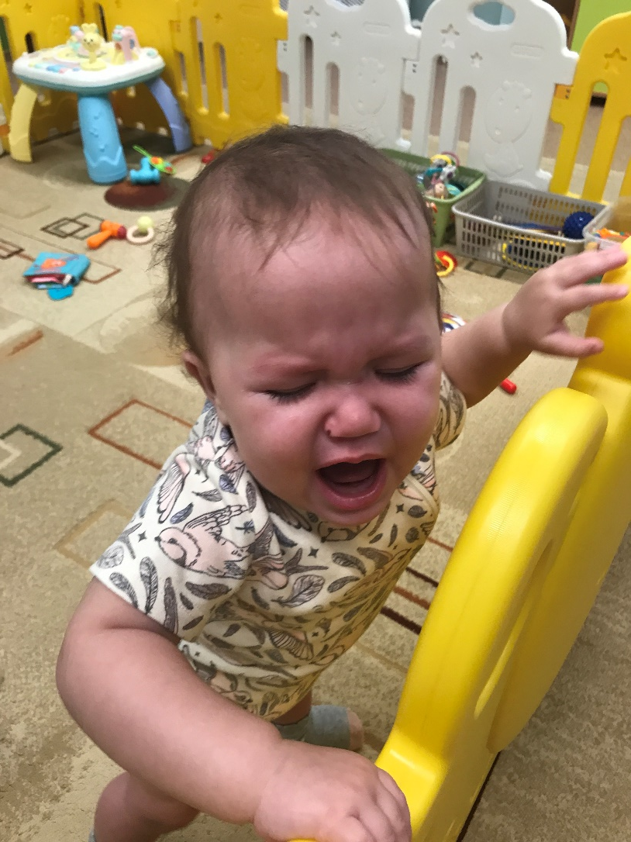
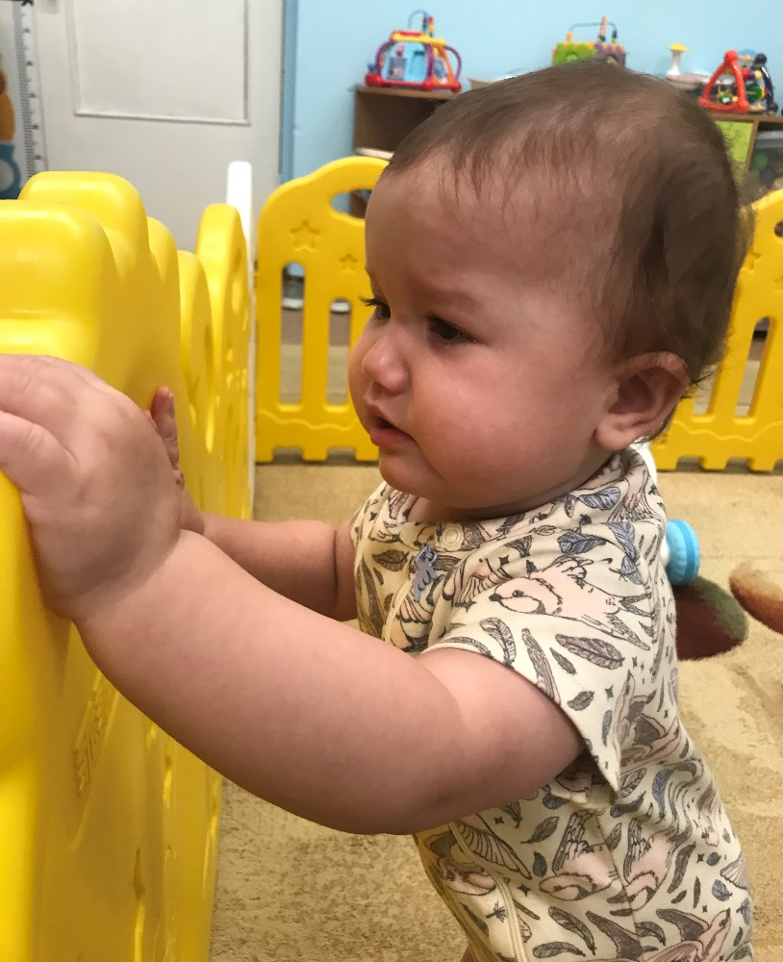
Как снять эту стихийную стрессовую ситуацию и помочь ребенку?

Slide 5
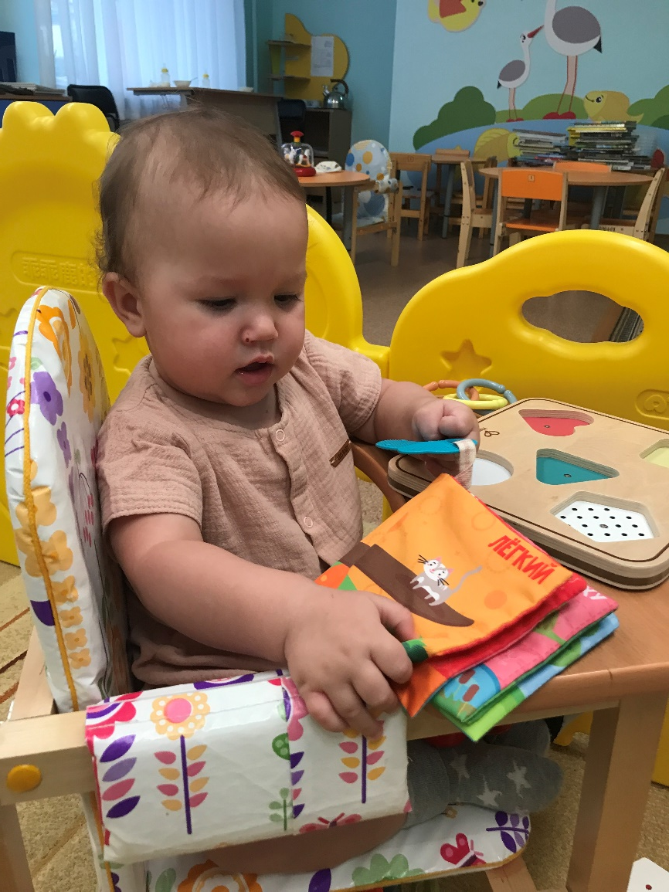
АКТУАЛЬНОСТЬ
Проблема адаптации ребенка к условиям детского сада возникла с самого начала существования дошкольных учреждений и сейчас остается актуальной в нашем современном мире.

Slide 6
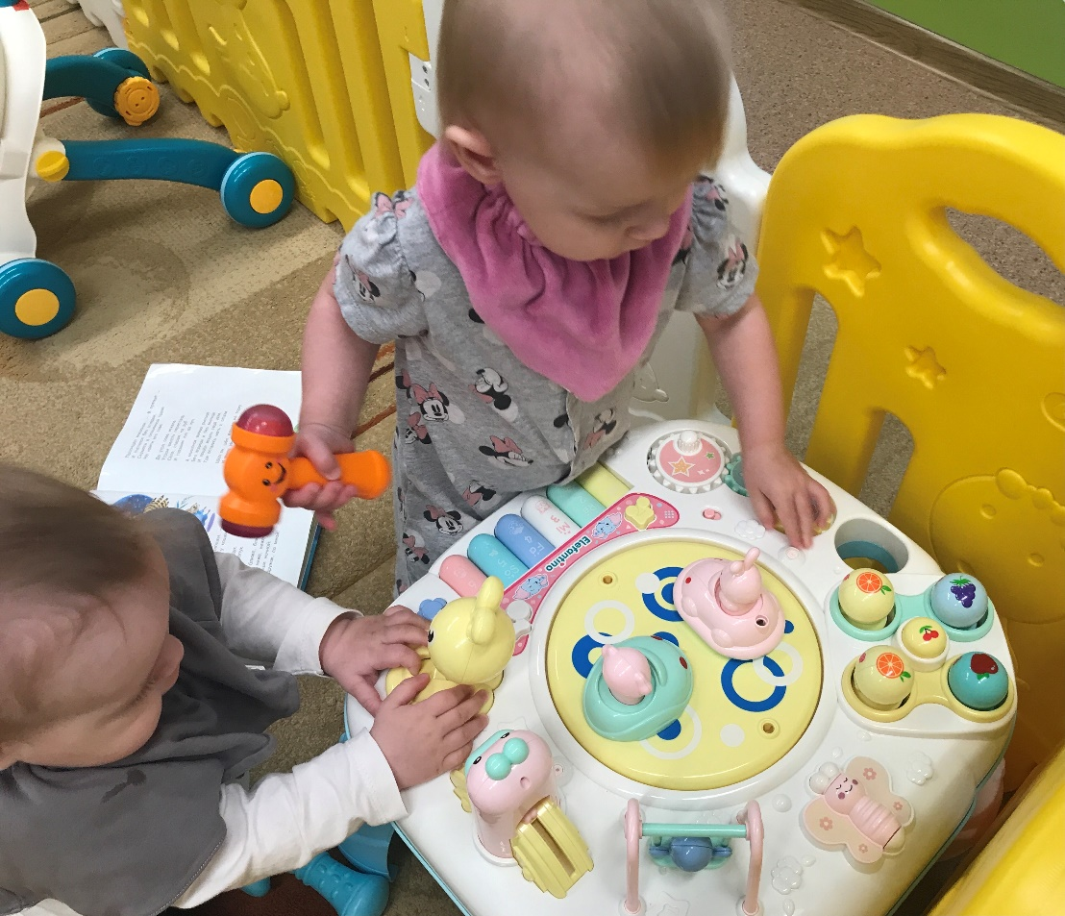
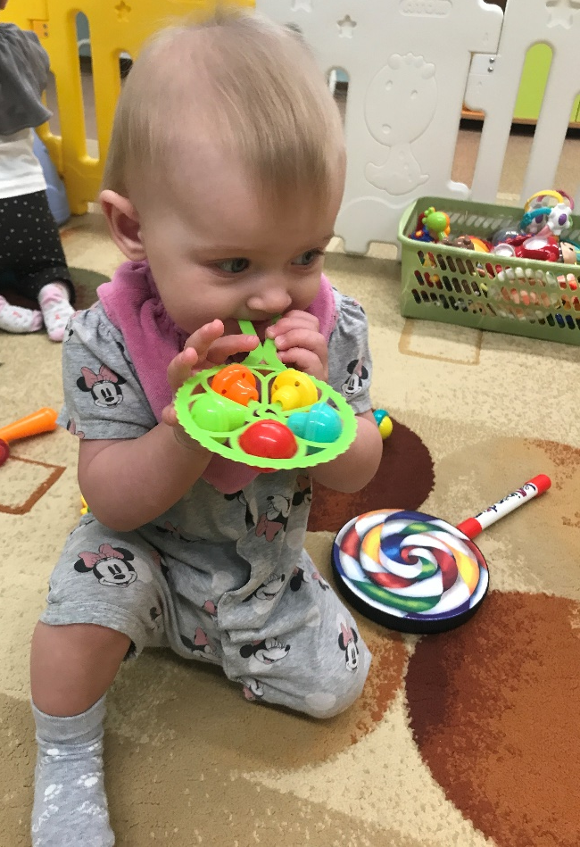
ЦЕЛЬ:

Slide 7
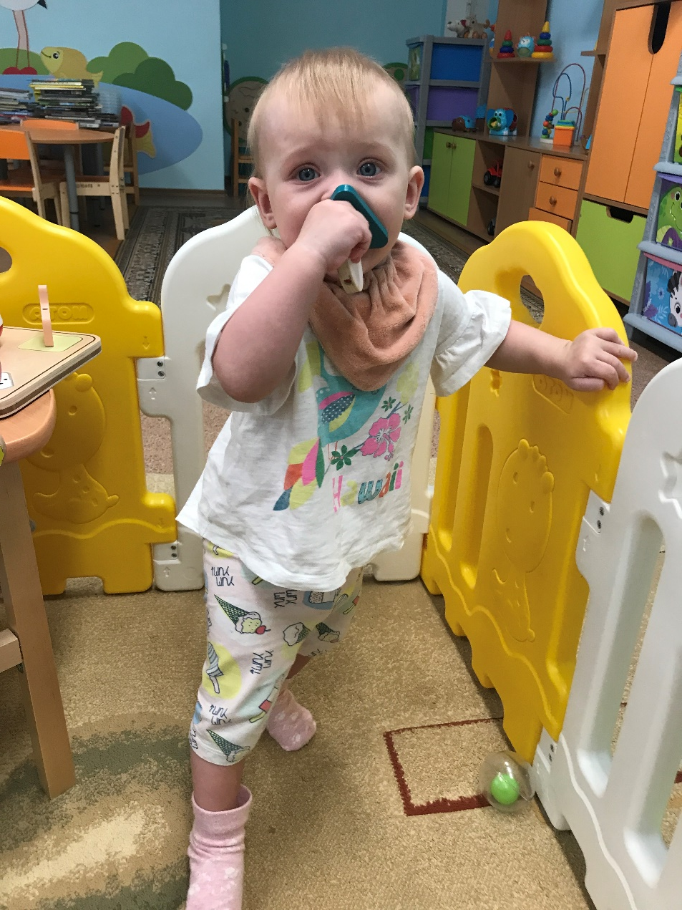
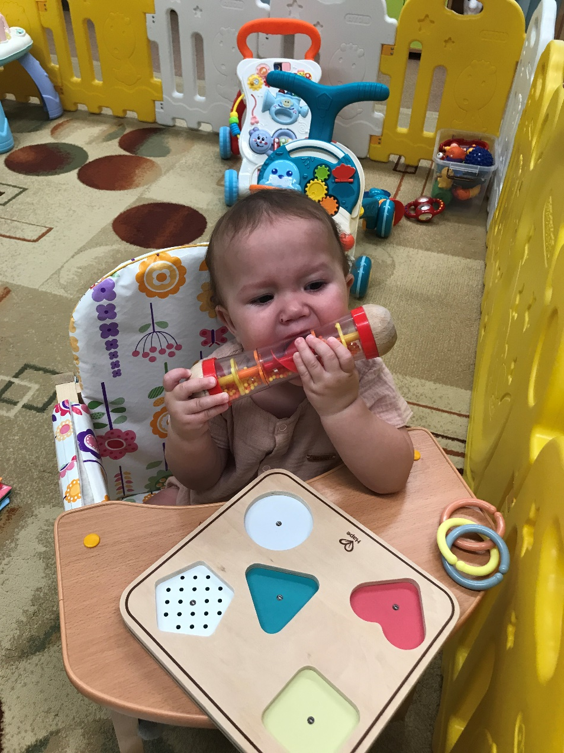
ЗАДАЧИ:

Slide 8
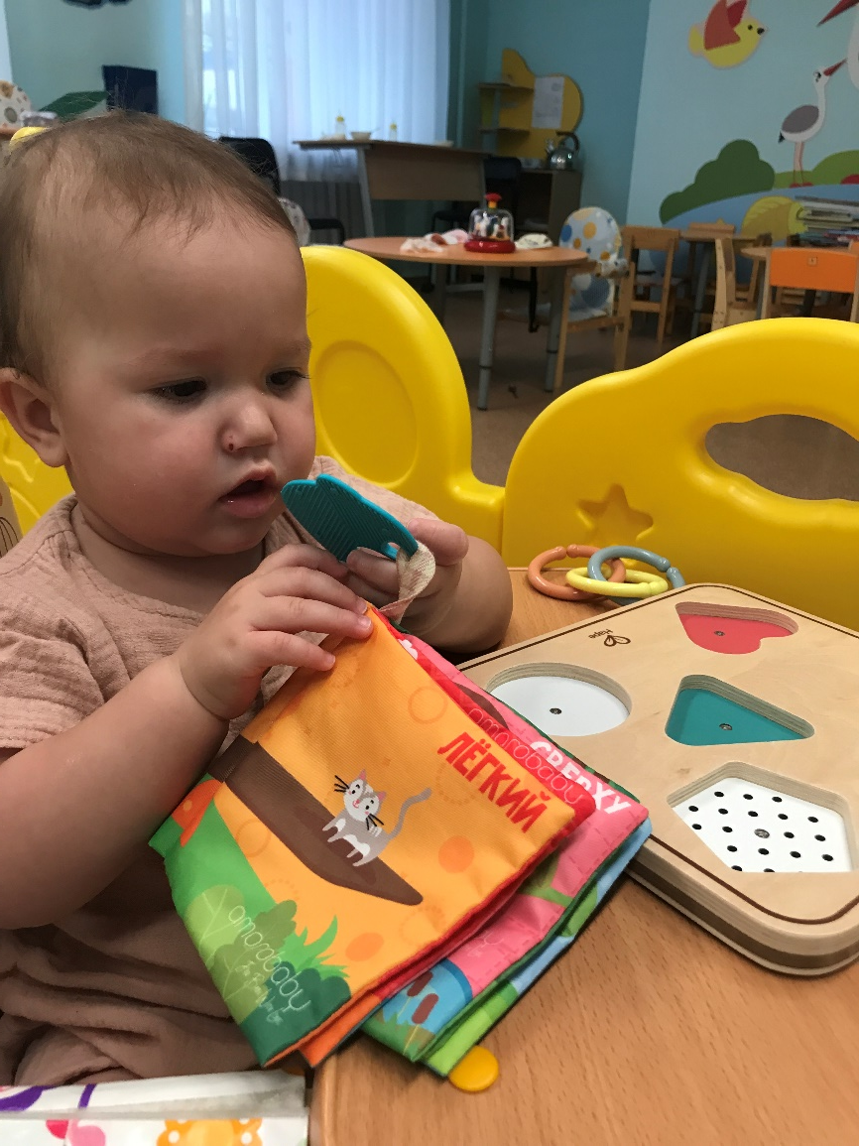
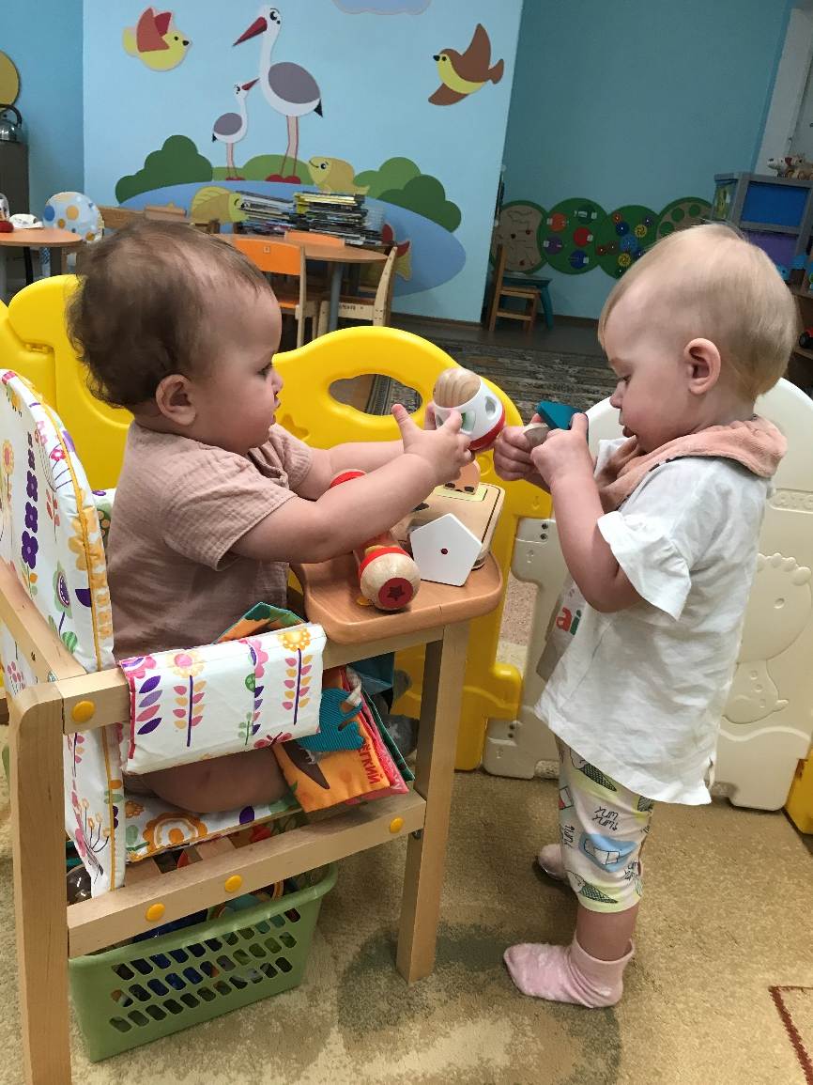
Для успешной организации процесса адаптации малышей педагогу необходимо хорошо знать особенности развития ребенка первого года жизни

Slide 9
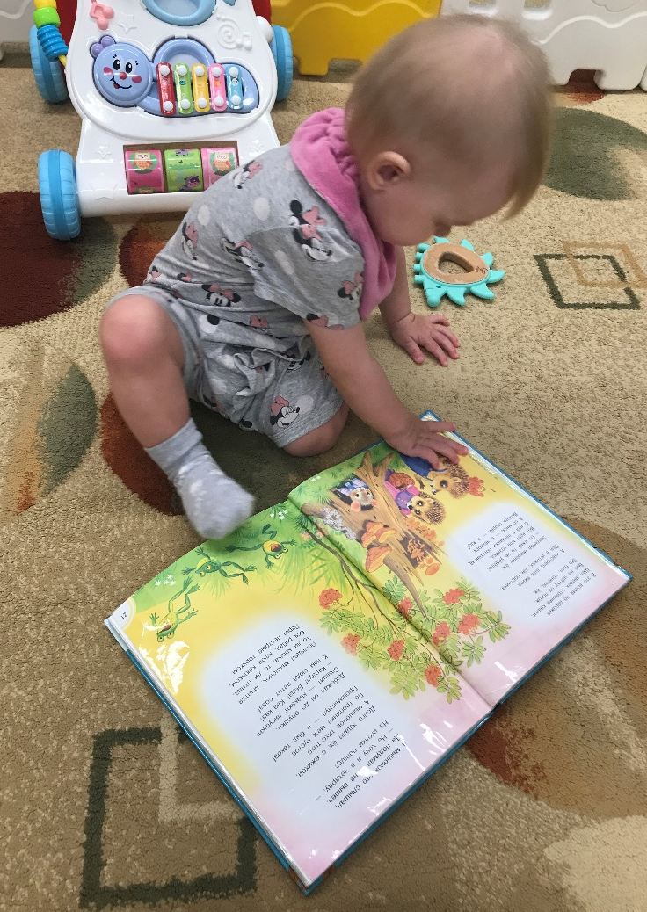
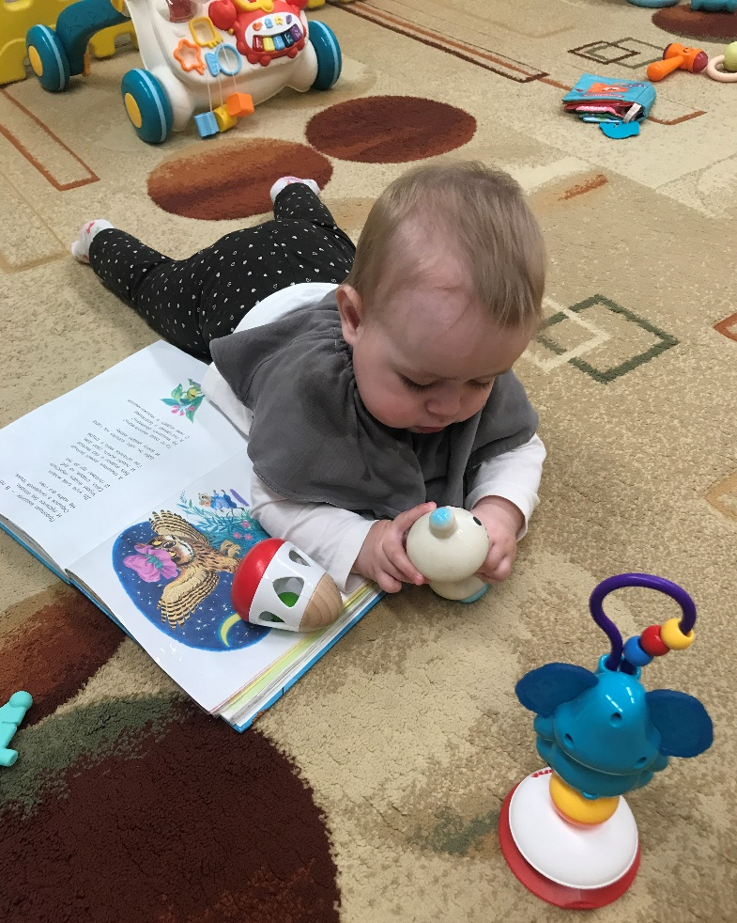
Сенсорные игры
Пальчиковые игры
Речевые игры
Игры - забавы
Элементы телесной терапии (обнять, погладить)
Элементы театрализованной деятельности
Слушание музыки и развитие движений
Игровые методы взаимодействия с ребенком

Slide 10


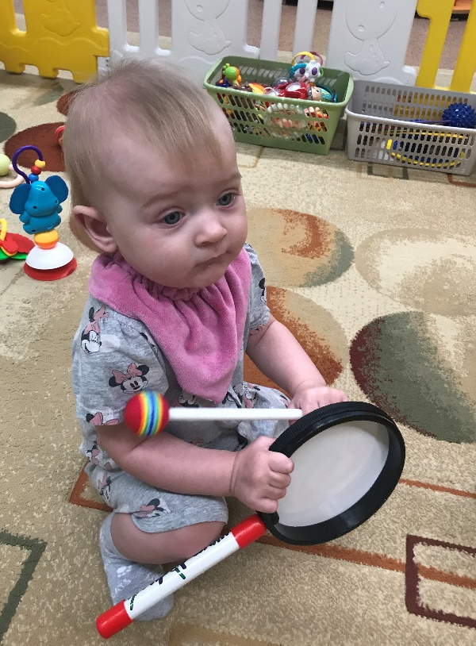
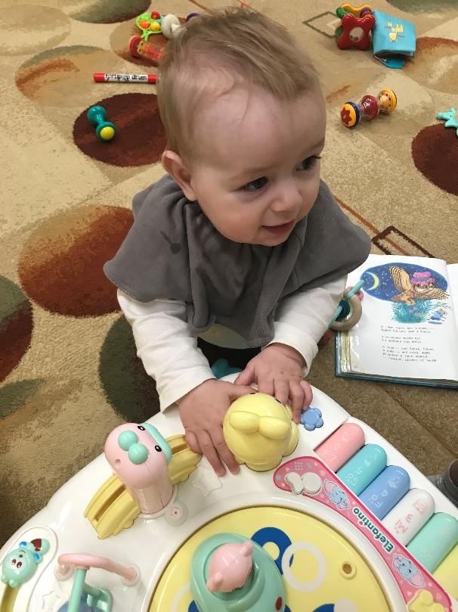
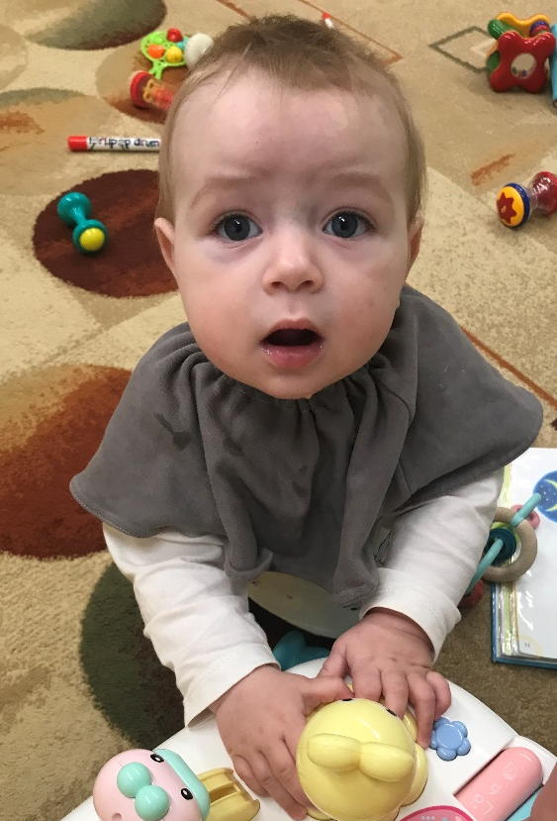

Slide 11
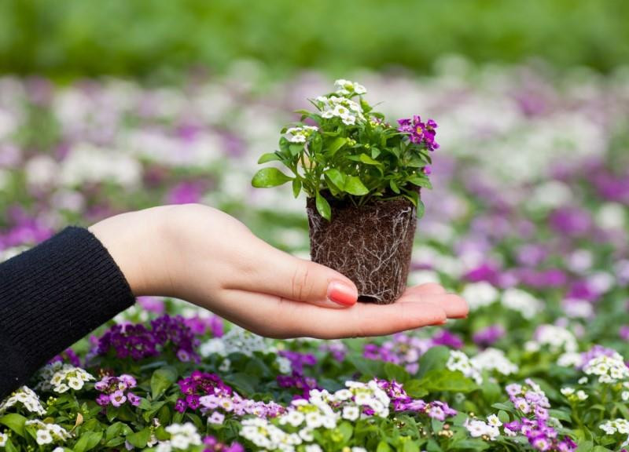
Процесс адаптации детей можно сравнить с тем, как садовник, собираясь пересаживать дерево, готовит участок, бережно окапывает дерево, стараясь не повредить его корневую систему, пересаживает вместе с землей. Несмотря на все его усилия, дерево на новом месте болеет, пока не приживется. Именно поэтому, воспитателю важно быть терпеливым, заботливым «садовником»

Slide 12


